Slide 1
GIBRALTAR

Slide 2
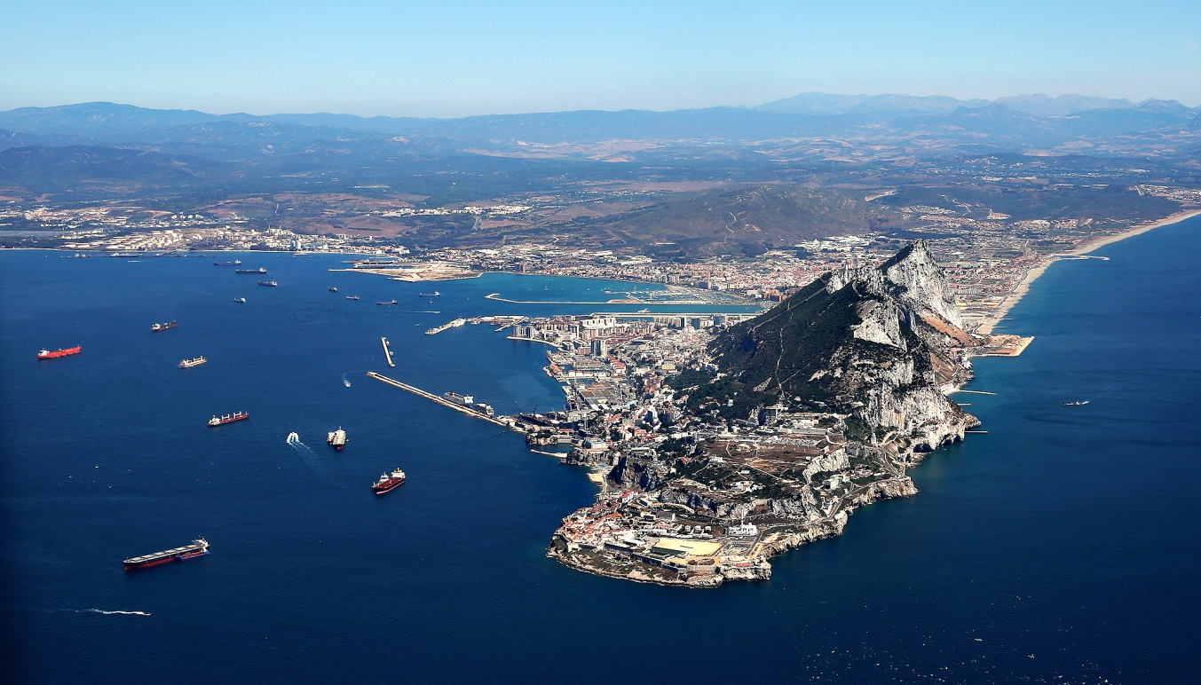
Gibraltar je prekomorski teritorij Ujedinjenog Kraljevstva

Slide 3
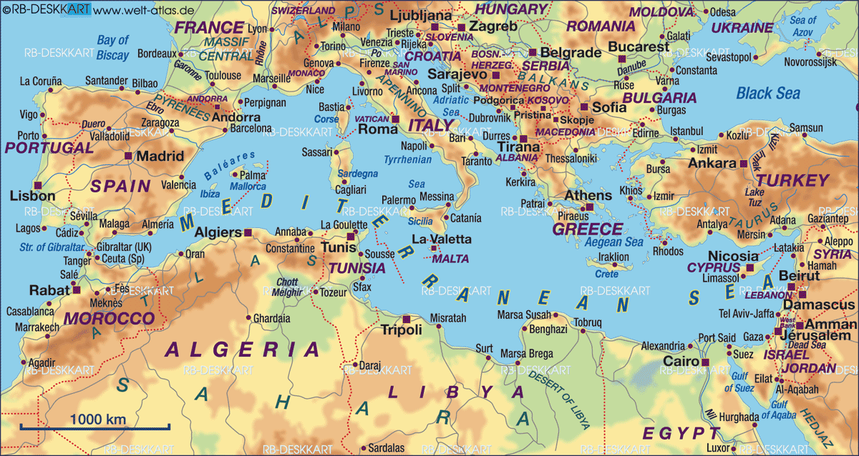
SMJEŠTAJ
Teritorij je vrlo male površine, a nalazi se na južnom rtu Pirinejskog poluotoka, između Atlanskog oceana i Sredozemnog mora i leži na istoimenom tjesnacu (Gibraltarski tjesnac) koji odvaja Europu i Afriku

Slide 4
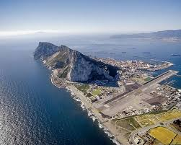
ZRAKOPLOVNE PISTE O KOMUNIKACIJSKE USTANOVE
Tijekom Prvoga i Drugoga svjetskoga rata imao je važnu stratešku ulogu, pa je i danas važna zrakoplovna baza i komunikacijska točka

Slide 5
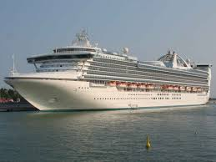
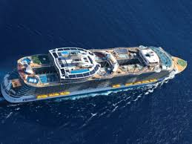
RAZNI BRODOVI I KRUZERI KOJI PROLAZE KROZ GIBRALTARSKA VRATA

Slide 6
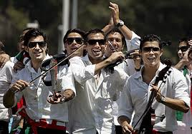
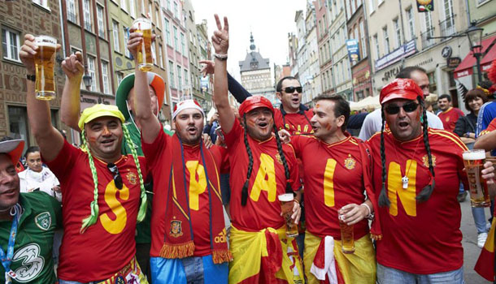
STANOVNIŠTVO
Gibraltarci su mješavina Španjolaca, Portugalaca, Maltežana, Britanaca i Židova.

Slide 7
THE END

Slide 8
Prezentaciju izradio Riko Bura

